Slide 1
웹페이지 구축을 위한
Javascript
304-3.익명함수
이호진

Slide 2





01[HTML+CSS+ JAVASCRIPT]
익명함수

Slide 3
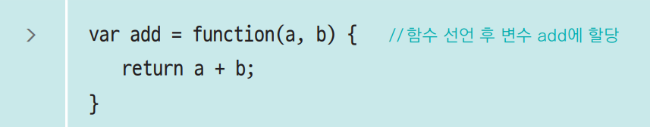
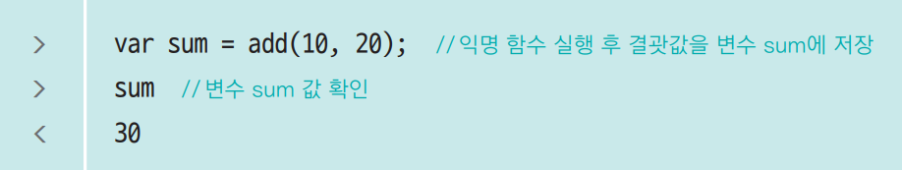
함수 표현식
익명 함수
이름이 없는 함수
함수 자체가 ‘식(Expression)’이기 때문에 함수를 변수에 할당하거나 다른 함수의 매개변수로 사용할 수도 있음.

Slide 4
익명함수
익명 함수
함수는 코드의 집합을 나타내는 자료형
익명 함수 선언하기 (소스 코드 5-1-1.html)
function () { }
01 <script> 02 // 변수를 생성합니다. 03 const 함수 = function () { 04 console.log('함수 내부의 코드입니다 ... 1') 05 console.log('함수 내부의 코드입니다 ... 2') 06 console.log('함수 내부의 코드입니다 ... 3') 07 console.log('') 08 } 09 10 // 함수를 호출합니다. 11 함수() 12 함수() 13 14 // 출력합니다. 15 console.log(typeof 함수) 16 console.log(함수) 17 </script>
우리가 만든 함수도 기존의 alert(), prompt() 함수처럼 호출할 수 있음
함수의 자료형을 확인
함수 자체도 단순한 자료이므로 출력 가능

Slide 5
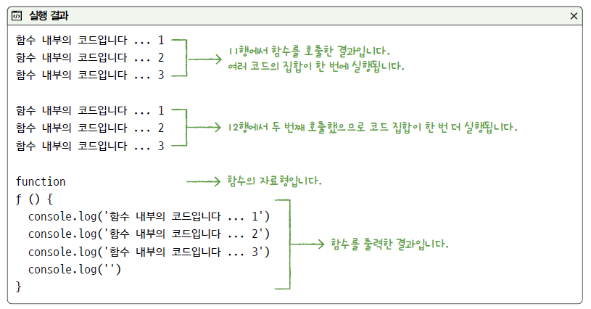
익명함수
익명 함수
익명 함수 선언하기 (소스 코드 5-1-1.html) – 실행 결과
11행에서 함수를 호출한 결과
여러 코드의 집합이 한 번에 실행
12행에서 두 번째 호출했으므로 코드 집합이 한 번 더 실행
함수의 자료형
함수를 출력한 결과

Slide 6
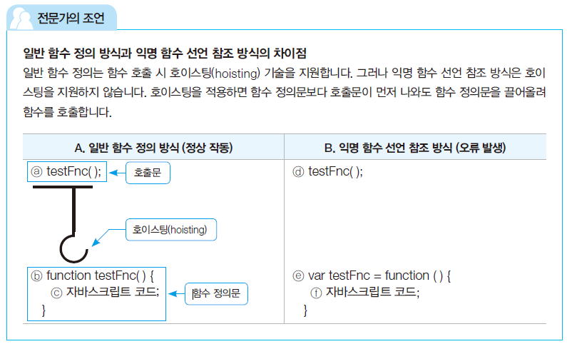
일반 함수 정의 vs 익명 함수 선언 참조

Slide 7
02[HTML+CSS+ JAVASCRIPT]
함수할당

Slide 8
함수를 변수에 할당해서 사용하기
let sum = function(a, b) {
return a + b;
}
console.log(`함수 실행 결과 : ${sum(10, 20)}`);
익명함수를 사용하는 것은 마치 하나의 값처럼 사용하기 위해서
함수를 변수에 할당할 수도 있고, 다른 함수의 인자로 사용할 수도 있음

Slide 9
즉시 실행 함수
지금까지는 함수를 선언한 후 실행 → 같은 함수를 여러번 실행할 수 있음
한번만 사용하는 함수라면 → 선언과 동시에 실행할 수 있다.
(function() {
...
})();
(function(매개변수) {
......
})(인수);
인자가 없을 때
인자가 있을 때
(function() {
let username = prompt(‘이름을 입력하세요.’);
alert(`${username}님, 안녕하세요?`);
})();
(function(a, b) {
let sum = a + b;
console.log(`함수 실행 결과 : ${sum}`)
})(100,200);

Slide 10
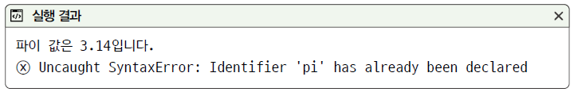
즉시 호출 함수
함수 즉시 호출하기
이름 충돌 문제 발생 (소스 코드 5-2-9.html)
(function () { })()
01 <!-- 다른 곳에서 가져온 자바스크립트 코드 --> 02 <script> 03 let pi = 3.14 04 console.log(`파이 값은 ${pi}입니다.`) 05 </script> 06 07 <!-- 내가 만든 자바스크립트 코드 --> 08 <script> 09 let pi = 3.141592 10 console.log(`파이 값은 ${pi}입니다.`) 11 </script>
식별자가 이미 사용되고 있다는 오류를 발생하면서 <!-- 내가 만든 자바스크립트 코드 -->라는 부분이 실행되지 않음

Slide 11
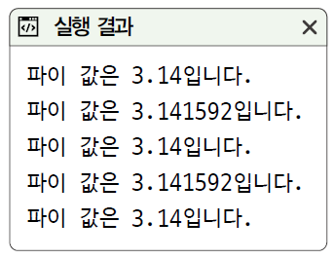
즉시 호출 함수
01 <!-- 다른 곳에서 가져온 자바스크립트 코드 --> 02 <script> 03 let pi = 3.14 04 console.log(`파이 값은 ${pi}입니다.`) 05 06 // 블록을 사용한 스코프 생성 07 { 08 let pi = 3.141592 09 console.log(`파이 값은 ${pi}입니다.`) 10 } 11 console.log(`파이 값은 ${pi}입니다.`) 12 13 // 함수 블록을 사용한 스코프 생성 14 function sample() { 15 let pi = 3.141592 16 console.log(`파이 값은 ${pi}입니다.`) 17 } 18 sample() 19 console.log(`파이 값은 ${pi}입니다.`) 20 </script>
다른 블록에 속하므로 변수 이름 충돌이 발생하지 않음

Slide 12
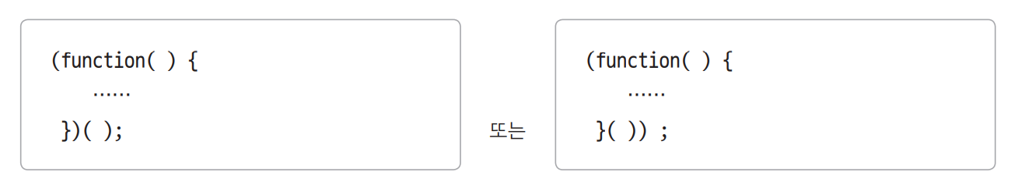
함수 표현식
즉시 실행 함수
함수를 정의함과 동시에 실행하는 함수
즉시 실행 함수는 변수에 할당할 수 있고, 함수에서 반환하는 값을 변수에 할당할 수도 있음.

Slide 13
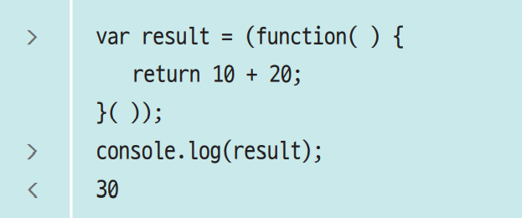
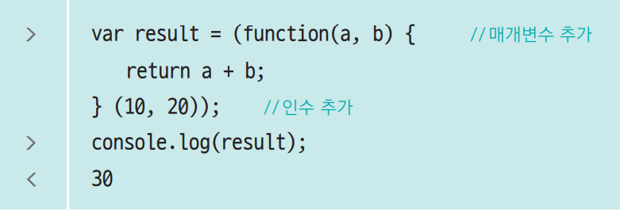
함수 표현식
즉시 실행 함수
매개변수와 인수를 사용한다면? → 매개변수는 function() 괄호 안에, 인수는 함수 끝에 있는 괄호 안에.

Slide 14
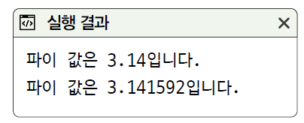
즉시 호출 함수 문제 해결하기
블록과 함수 블록을 사용해 이름 충돌 문제 해결하기 (소스 코드 5-2-10.html)
블록을 사용하는 방법과 함수 블록을 사용해 변수 충돌을 막는 방법 모두 최신 자바스크립트를 지원하는 웹 브라우저에서는 사용할 수 있음
하지만 구 버전의 자바스크립트에서 변수를 선언할 때 사용하던 var 키워드는 함수 블록을 사용하는 경우에만 변수 충돌을 막을 수 있음
즉시 호출 함수를 사용한 문제 해결 (소스 코드 5-2-11.html)
01 <!-- 다른 곳에서 가져온 자바스크립트 코드 --> 02 <script> 03 let pi = 3.14 04 console.log(`파이 값은 ${pi}입니다.`) 05 </script> 06 <!-- 내가 만든 자바스크립트 코드 --> 07 <script> 08 (function () { 09 let pi = 3.141592 10 console.log(`파이 값은 ${pi}입니다.`) 11 })() 12 </script>
즉시 호출 함수를 사용해 변수 이름 충돌 문제를 해결

Slide 15
02[HTML+CSS+ JAVASCRIPT]
화살표 함수

Slide 16
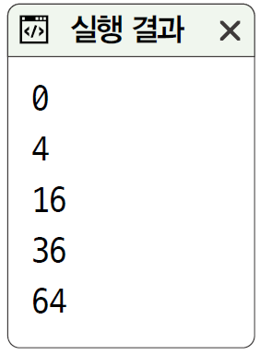
화살표 함수(1)
화살표 함수
화살표 함수는 function 키워드 대신 화살표(=>)를 사용하며,다음과 같은 형태로 생성하는 간단한 함수
배열의 메소드와 화살표 함수 (소스 코드 5-2-6.html)
(매개변수) => { }불 표현식 || 불 표현식이 거짓일 때 실행할 문장
(매개변수) => 리턴값
01 <script> 02 // 배열을 선언합니다. 03 let numbers = [0, 1, 2, 3, 4, 5, 6, 7, 8, 9] 04 05 // 배열의 메소드를 연속적으로 사용합니다. 06 numbers 07 .filter((value) => value % 2 === 0 ) 08 .map((value) => value * value) 09 .forEach((value) => { 10 console.log(value) 11 }) 12 </script>
메소드 체이닝

Slide 17
화살표 함수
화살표 함수(애로우 펑션) : ES6 버전부터는 =>을 사용해 함수를 좀 더 간단하게 선언함.
화살표 함수는 함수 표현식을 사용할 경우에만 사용할 수 있음.
( ) => {함수 내용}
(매개변수) => {함수 내용}

Slide 18
화살표 함수 – 매개변수가 없을 때
let hi = function() {
return `안녕하세요?`;
}
hi();
let hi = () => {return `안녕하세요?`;}
hi();
실행할 명령이 한 줄뿐이라면 중괄호({})를 생략
한 줄 명령에 return문이 포함되어 있다면 return도 생략
let hi = () => `안녕하세요?`;
hi();

Slide 19
화살표 함수 – 매개변수가 있을 때
let hi = function(user) {
console.log(`${user}님, 안녕하세요?`);
}
hi(“홍길동”);
let sum = function(a, b) {
return a + b;
}
sum(10, 20);
let hi = user => console.log(`${user}님, 안녕하세요?`);
hi("홍길동");
let sum = (a, b) => a + b;
sum(10, 20);

Slide 20
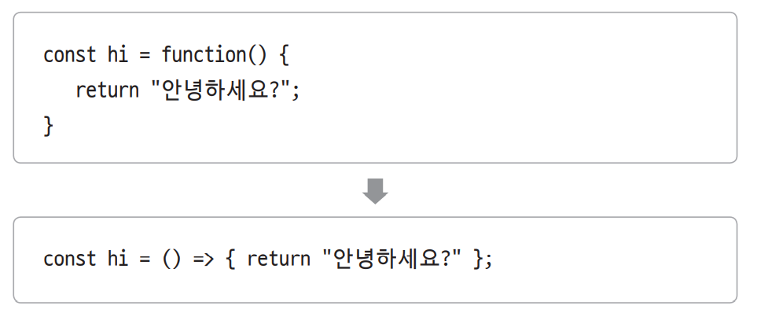
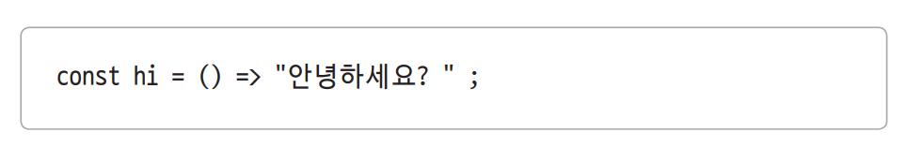
화살표 함수
ES6 이후 버전에는 => 표기법을 사용해 함수 선언을 간단하게 작성
매개변수가 없을 때

Slide 21
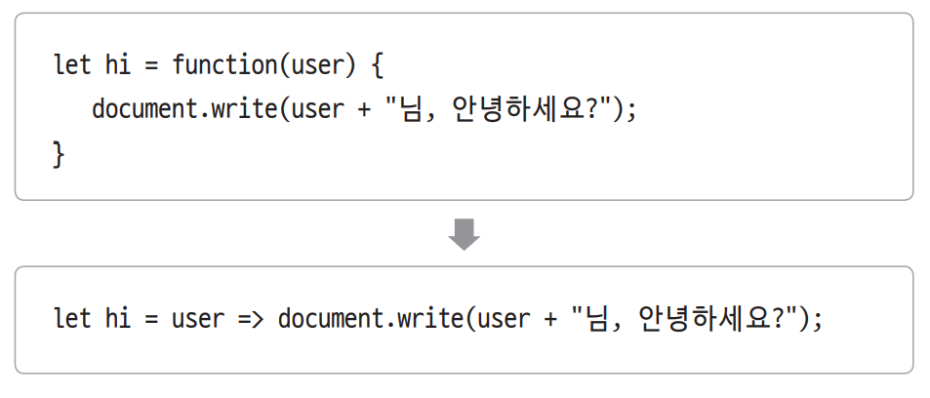
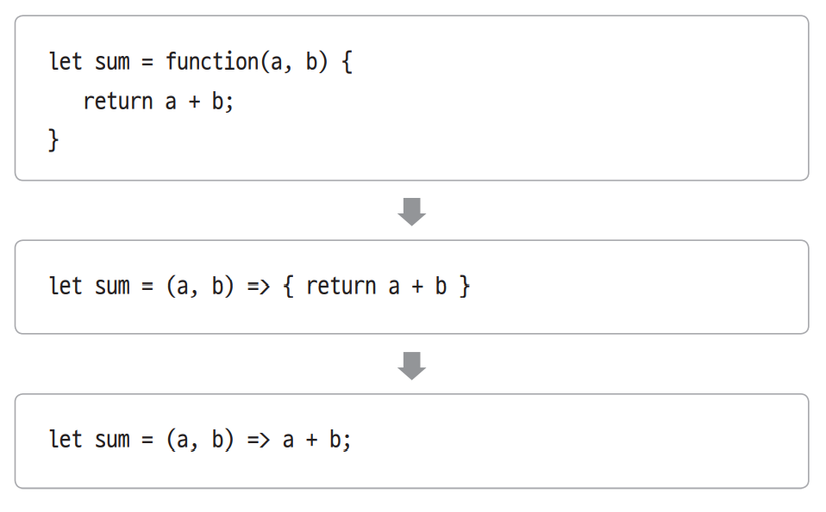
화살표 함수
매개변수가 있을 때

Slide 22
02[HTML+CSS+ JAVASCRIPT]
차별점

Slide 23
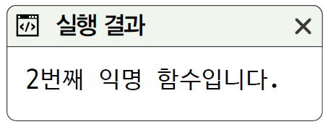
익명 함수와 선언적 함수의 차이
익명 함수의 사용
익명 함수는 순차적인 코드 실행에서 코드가 해당 줄을 읽을 때 생성됨
익명 함수 호출 (소스 코드 5-2-14.html)
01 <script> 02 // 변수를 선언합니다. 03 let 익명함수 04 05 // 익명 함수를 2번 생성합니다. 06 익명함수 = function () { 07 console.log('1번째 익명 함수입니다.') 08 } 09 익명함수 = function () { 10 console.log('2번째 익명 함수입니다.') 11 } 12 13 // 익명 함수를 호출합니다. 14 익명함수() 15 </script>

Slide 24
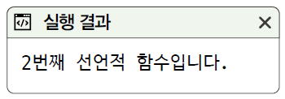
익명 함수와 선언적 함수의 차이
선언적 함수의 사용
선언적 함수는 순차적인 코드 실행이 일어나기 전에 생성됨
선언적 함수 호출 (소스 코드 5-2-15.html)
01 <script> 02 // 선언적 함수를 호출합니다. 03 선언적함수() 04 05 // 선언적 함수를 2번 생성합니다. 06 function 선언적함수 () { 07 console.log('1번째 선언적 함수입니다.') 08 } 09 function 선언적함수 () { 10 console.log('2번째 선언적 함수입니다.') 11 } 12 </script>
선언적 함수를 생성하는 코드 앞에 입력

Slide 25
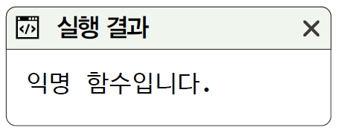
익명 함수와 선언적 함수의 차이
선언적 함수와 익명 함수의 조합
선언적 함수는 먼저 생성되고, 이후에 순차적인 코드 진행을 시작하면서 익명 함수를 생성. 따라서 다음과 같은 코드를 작성하면 코드의 순서와 관계 없이 “익명 함수입니다.”라는 글자를 출력
선언적 함수와 익명 함수의 조합 (소스 코드 5-2-16.html)
01 <script> 02 // 익명 함수를 생성합니다. 03 함수 = function () { 04 console.log('익명 함수입니다.') 05 } 06 07 // 선언적 함수를 생성하고 할당합니다. 08 function 함수 () { 09 console.log('선언적 함수입니다.') 10 } 11 12 // 함수를 호출합니다. 13 함수() 14 </script>

Slide 26
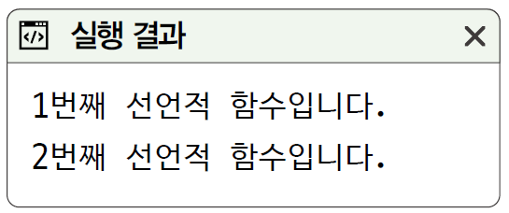
익명 함수와 선언적 함수의 차이
블록이 다른 경우에 선언적 함수의 사용
선언적 함수는 어떤 코드 블록(script 태그 또는 함수 등으로 구분되는 공간)을 읽어들일 때 먼저 생성
블록이 다른 경우 선언적 함수의 사용 (소스 코드 5-2-17.html)
01 <script> 02 선언적함수() 03 04 function 선언적함수 () { 05 console.log('1번째 선언적 함수입니다.') 06 } 07 </script> 08 <script> 09 function 선언적함수 () { 10 console.log('2번째 선언적 함수입니다.') 11 } 12 </script> 13 <script> 14 선언적함수() 15 </script>
블록 A
블록 B
블록 C

Slide 27
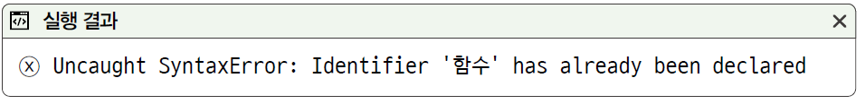
익명 함수와 선언적 함수의 차이
과거 자바스크립트는 var이라는 키워드를 사용해서 변수를 선언
var 키워드는 이전 코드처럼 덮어쓰는 문제가 발생
현대의 자바스크립트는 let 키워드와 const 키워드를 사용해서 변수와 상수를 선언
이러한 키워드들은 위험을 원천적으로 차단하기 위해서 오류를 발생
let 사용의 의미 (소스 코드 5-2-18.html)
01 <script> 02 // 익명 함수를 생성합니다. 03 let 함수 = function () { 04 console.log('익명 함수입니다.') 05 } 06 07 // 선언적 함수를 생성하고 할당합니다. 08 function 함수 () { 09 console.log('선언적 함수입니다.') 10 } 11 12 // 함수를 호출합니다. 13 함수() 14 </script>

